Slide 1
УЧИМ ПРЕДЛОГИ
Учитель-логопед Востокова Надежда Николаевна

Slide 2
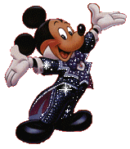
Предлог НА
Микки Маус
НА луне
Русалочка Ариэль
НА дельфине

Slide 3
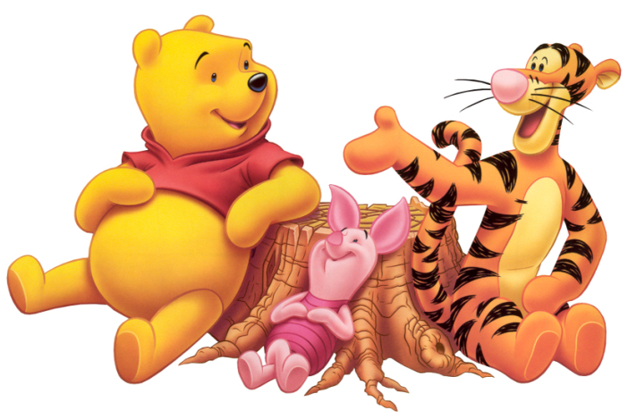
Предлог ОКОЛО
Винни-Пух, Тигра, Пятачок ОКОЛО пня

Slide 4
Предлог В
Русалочка Ариэль
В ракушке
Микки и Мини В шаре

Slide 5
Предлог ПОД
Чип и Дейл
ПОД душем

Slide 6
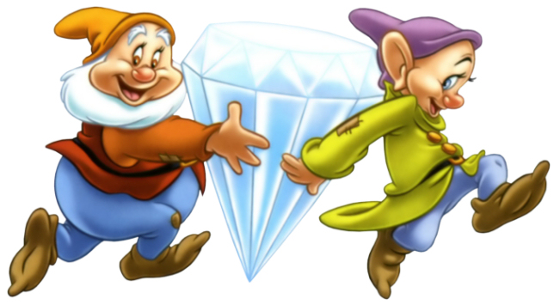
Предлоги ЗА и ПЕРЕД
Гномы
ЗА и ПЕРЕД кристаллом

Slide 7
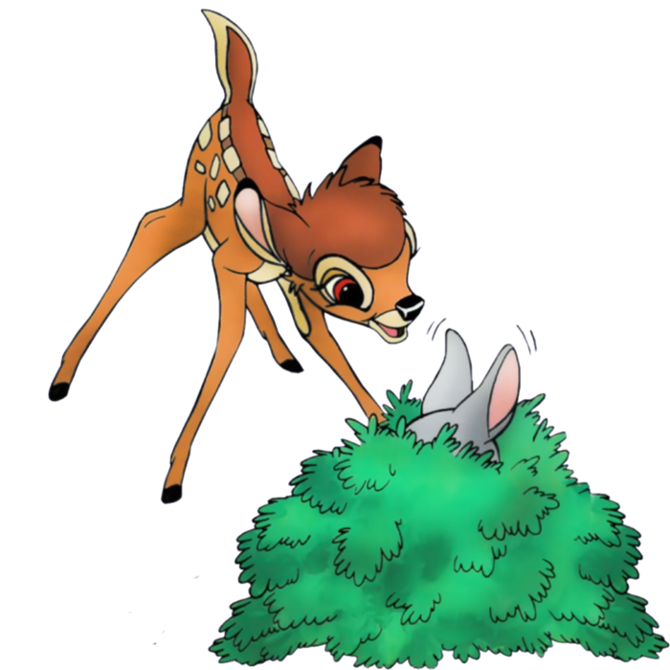
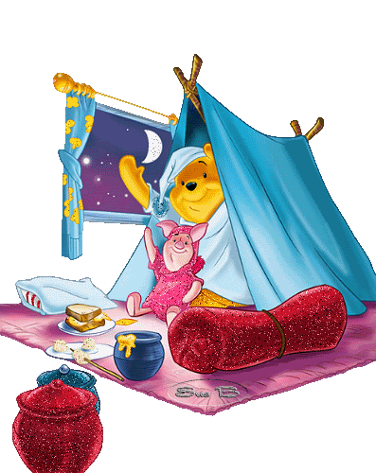
Предлог В
Винни-Пух и Пятачок В палатке
Заяц В кустах

Slide 8
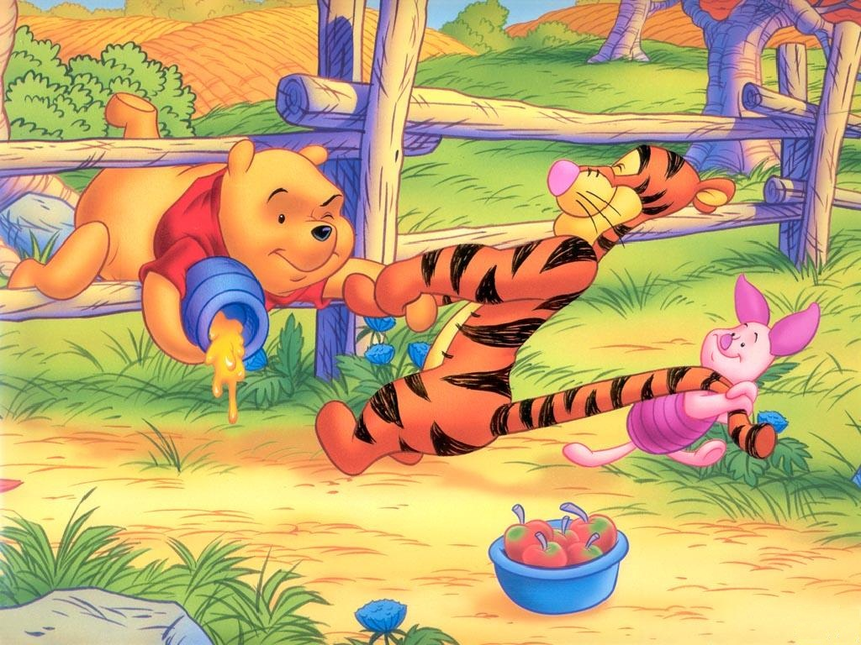
Предлог МЕЖДУ
Винни-Пух МЕЖДУ брёвен

Slide 9
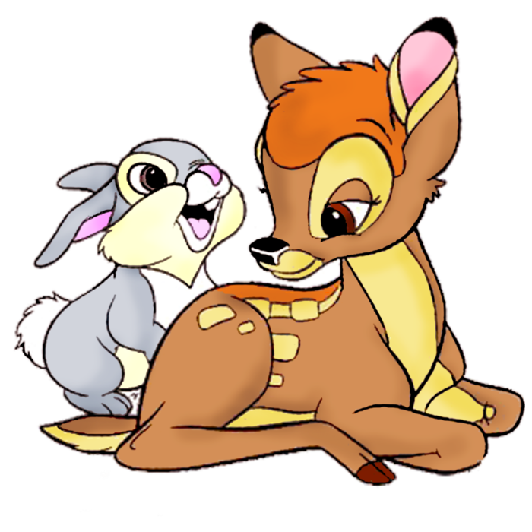
Предлог ЗА
Заяц ЗА олененком Бемби

Slide 10
У куста растёт ромашка. Под кустом сидит букашка. Над кустом летает пташка. На кусте висит рубашка. Потому что за кустом (Возле речки, за мостом) Сохнет мокрый рыболов, (Без рубашки, без штанов.) Дома удочку забыл И руками рыб ловил. Так увлёкся, что споткнулся, У реки в тоске сидит, Сохнет, мёрзнет и грустит.
Солнечный лучик упал на волну,
Солнечный лучик попал в глубину.
На горе, на горке,
на крутом пригорке
Стройная рябинка,
будто на картинке.
Стройная береза выросла в лесу,
Зоя под березой поймала стрекозу.

